Slide 1
CF02_4_1_interactivo_elementos

Slide 2
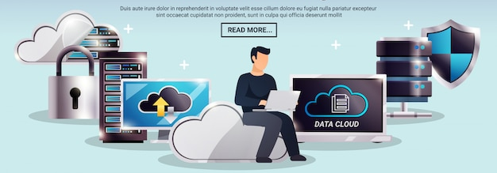
Indicaciones para la producción
Favor realizar interactivo de cinco botones. Al hacer clic sobre cada uno, se despliega su información respectiva, tal como se despliega en los siguientes slides.
+
+
+
+
+
Referencias de las imágenes: https://www.freepik.es/vector-gratis/conjunto-banners-centro-datos_4385554.htm#page=2&query=data%20center&position=8&from_view=search

Slide 3
Indicaciones para la producción
+
+
+
+
+
Computación
Es proporcionada (en su mayoría) por servidores de alta gama y se compone por la memoria y la potencia, que es justamente lo que propicia la ejecución de las aplicaciones del CPD.
Referencias de las imágenes: https://www.freepik.es/vector-gratis/conjunto-banners-centro-datos_4385554.htm#page=2&query=data%20center&position=8&from_view=search

Slide 4
Indicaciones para la producción
+
+
+
+
+
Seguridad
Es un elemento fundamental en un data center, ya que su principal objetivo es garantizar que la información de una empresa no tenga fugas o sufra ante diferentes situaciones como robos de información, accesos no autorizados, desastres naturales, incendios, entre otras.
Referencias de las imágenes: https://www.freepik.es/vector-gratis/conjunto-banners-centro-datos_4385554.htm#page=2&query=data%20center&position=8&from_view=search

Slide 5
Indicaciones para la producción
+
+
+
+
+
Almacenamiento
Toda la información y los datos de una empresa se almacenan dentro del CPD en diferentes soportes. Estos pueden ser cintas, unidades de estado sólido o múltiples copias de seguridad. Muchas grandes empresas optan por un procesado de datos en la nube para la recuperación de desastres y copias de seguridad. Y aunque la nube puede ser la fuente principal de almacenamiento, los gastos de transportar datos totalmente en esta modalidad suelen ser menos rentables que un almacenamiento local.
Referencias de las imágenes: https://www.freepik.es/vector-gratis/conjunto-banners-centro-datos_4385554.htm#page=2&query=data%20center&position=8&from_view=search

Slide 6
Indicaciones para la producción
+
+
+
+
+
Redes
Este elemento se refiere a las interconexiones entre los componentes del data center y el entorno exterior en el que se encuentra. Esto incluye enrutadores, conmutadores, controladores de entrega de aplicaciones, entre otros más.
Referencias de las imágenes: https://www.freepik.es/vector-gratis/conjunto-banners-centro-datos_4385554.htm#page=2&query=data%20center&position=8&from_view=search

Slide 7
Indicaciones para la producción
+
+
+
+
+
Software de análisis
Es un elemento que proporciona seguridad de los datos y facilidad de uso. Una de las funciones más populares es el análisis predictivo, el cual cumple el objetivo de analizar los datos actuales de una empresa para hacer predicciones inteligentes para el futuro.
Referencias de las imágenes: https://www.freepik.es/vector-gratis/conjunto-banners-centro-datos_4385554.htm#page=2&query=data%20center&position=8&from_view=search

